Slide 1
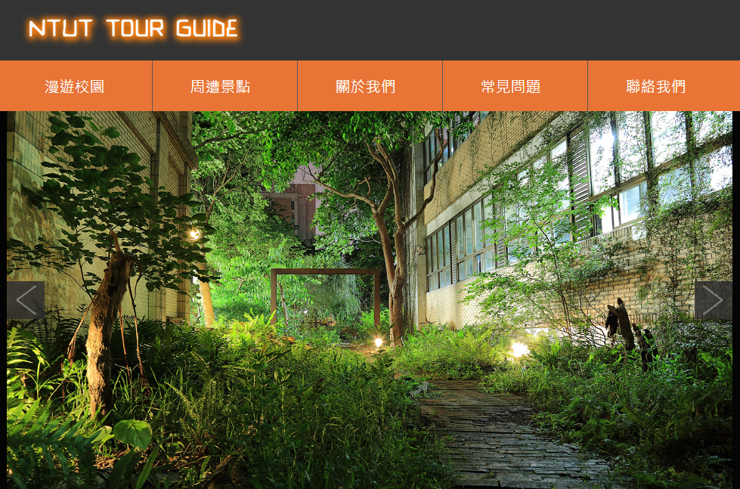
102820015 李嘉晟
102820007 郭建陞

Slide 2
1
系統狀態能見度

Slide 3
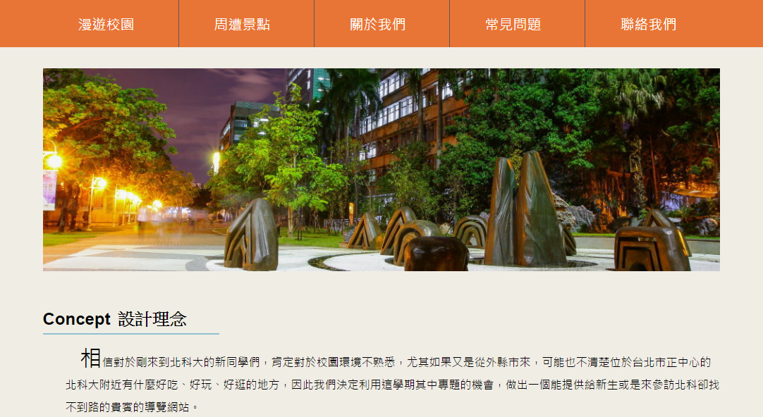
發現問題
在選擇導覽列的某一欄位之後不會改變該欄位顏色
導致使用者可能會不清楚自己在哪個頁面
關於我們
解決問題
改變欄位的顏色並且加上底線，讓人更容易知道現在
處於哪個頁面，而且還不錯看呢 ！
關於我們

Slide 4
2
系統與真實系統的
關聯性

Slide 5





發現問題
我們的按鈕們似乎有點單調，無法一眼辨識功能。
解決問題
在按鈕旁邊加上了小圖示，方便使用者辨識。

Slide 6
3
使用者的操控自由

Slide 7
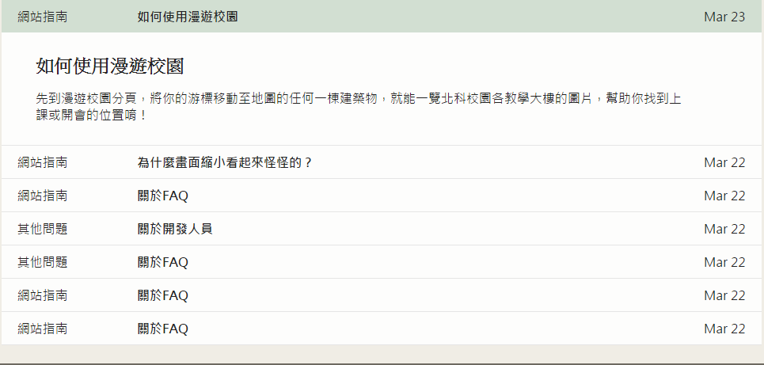
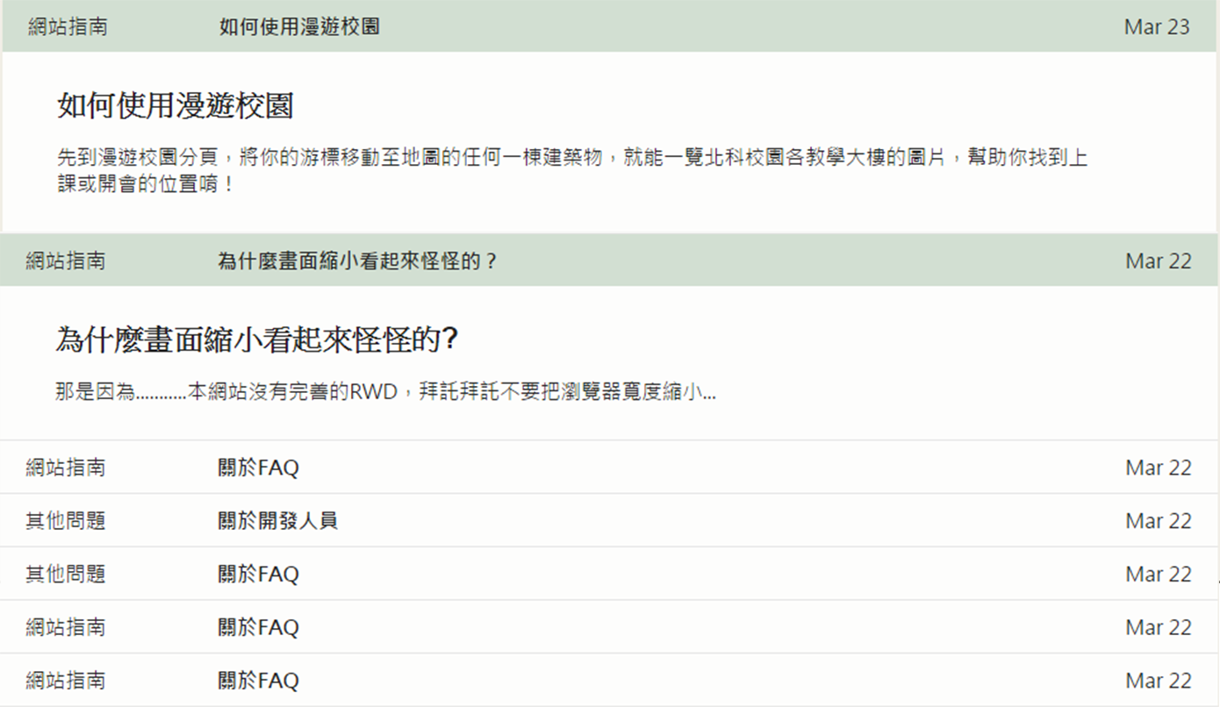
發現問題
在點選FAQ的時候，我們一次只能彈開一個問題，
使用者如果想一次看多個問題就會有困擾。
解決問題
改變程式寫法，可以展開多個問題的，讓尋找問題
的使用者更容易使用

Slide 8
4
辨識而非記憶

Slide 9
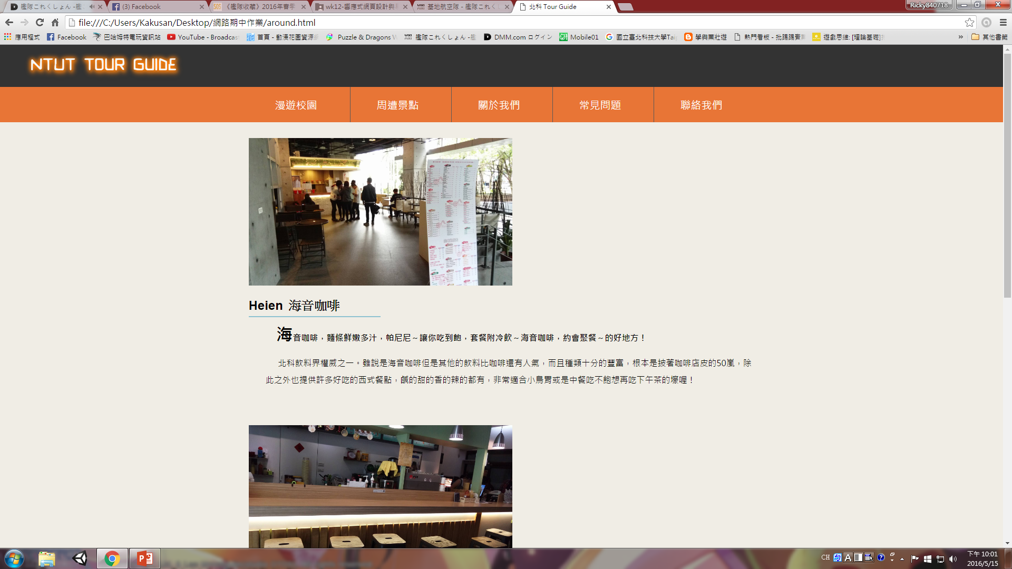
發現問題
有時候精神一飛走，就忘了剛剛點到哪一頁了。
解決問題
您的位置在： 首頁 >> 周遭景點
在網頁內容的上方加上一個麵包屑。
您的位置在： 首頁 >> 周遭景點

Slide 10
5
幫助與說明文件

Slide 11
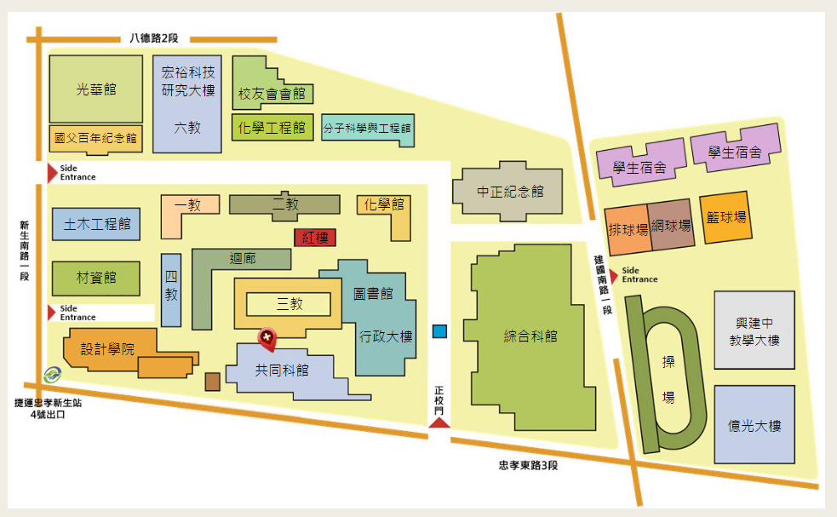
發現問題
地圖上缺乏提示，可能讓使用者無法一眼就知道這個
地圖是可以點的。
解決問題
多加一行提示文字，讓使用者知道該怎麼做。
移動滑鼠可以觀看詳細資訊ㄛ
移動滑鼠可以觀看詳細資訊ㄛ

Slide 12
6
彈性與使用效率

Slide 13
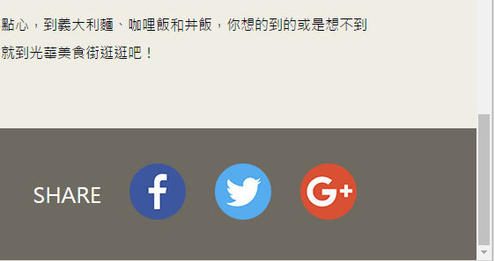
發現問題
當我們把頁面拉到下面的時候，由於沒有讓導覽列
固定在上端所以要慢慢往上拉才可以看到導覽列
解決問題
在頁面底部加入一個功能性按鈕，可以快速回到
網頁頂端，會讓使用者感到更加便利

